Slide 1

Bybel Emoji Speletjie

Slide 2

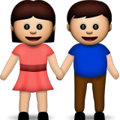


Adam en Eva

Slide 3


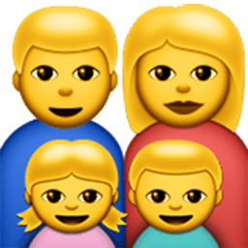
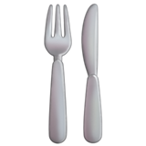
Vermeerdering van die brode

Slide 4




Dawid en Badseba

Slide 5





10 Plae van Egipte

Slide 6



Dawid en Goliat

Slide 7



Daniël in die leeukuil

Slide 8



Die 10 Gebooie

Slide 9


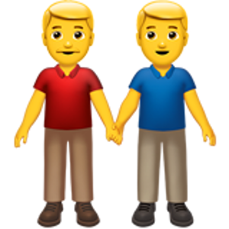


Kaïn en Abel

Slide 10
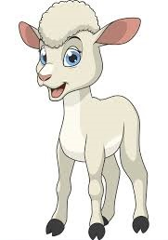

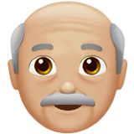

Abraham en Isak

Slide 11




Simson en Delila

Slide 12


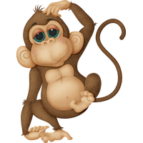



Noag en die ark

Slide 13
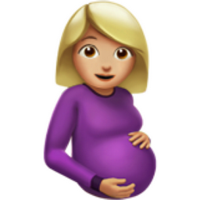


Geboorte van Jesus

Slide 14



Koningin Ester

Slide 15




Jona en die Vis

Slide 16



Moses en die brandende bos

Slide 17

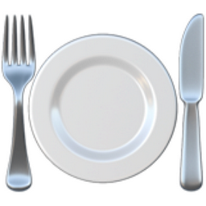


Jesus verander water in wyn

Slide 18
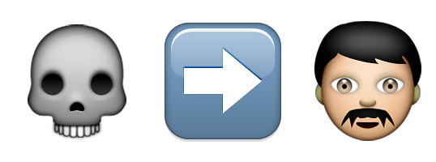
Lasarus word uit die dood opgewek

Slide 19




Jerigo se mure val

Slide 20


Paasfees: Bloed aan die deurkosyne

Slide 21



Daniël se 3 vriende in die vuuroond

Slide 22


Die Skepping

Slide 23

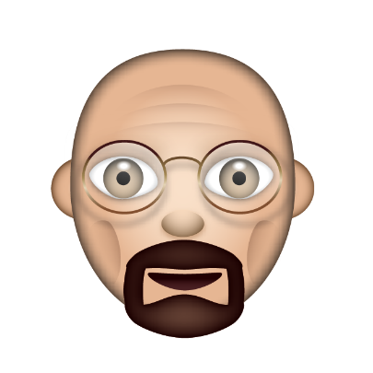




Die Verlore Seun

Slide 24


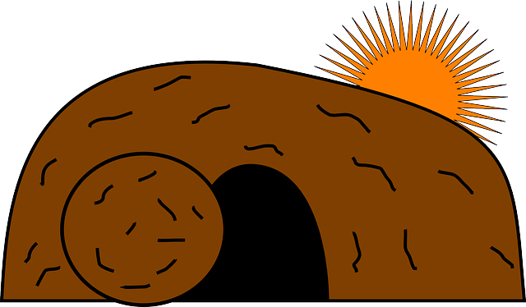
Jesus se Opstanding

Slide 25




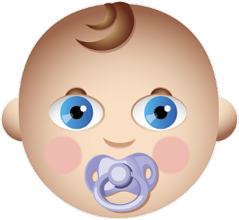

Koning Salomo en die 2 vroue met die baba

Slide 26

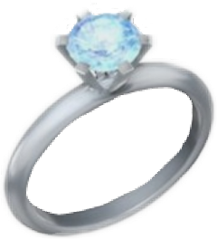
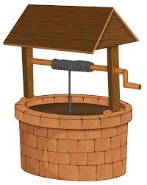

Die vrou by die put

Slide 27

Saggeus

Slide 28
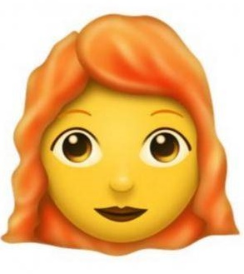
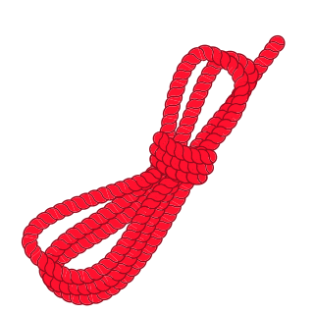
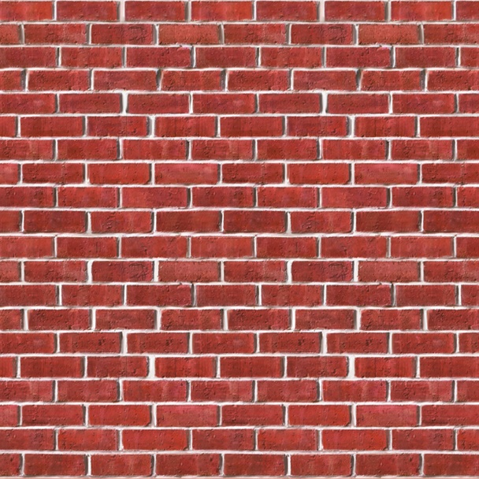
Ragab help die spioene

Slide 29
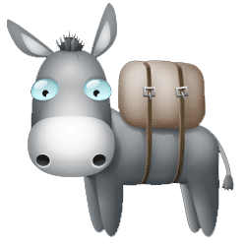

Biliam en die donkie

Slide 30




Josef

